Slide 1
第二节 实对称矩阵的对角化
一、向量的内积及性质
二、施密特正交化
三、正交矩阵与正交变换
四、实对称矩阵的对角化

Slide 2

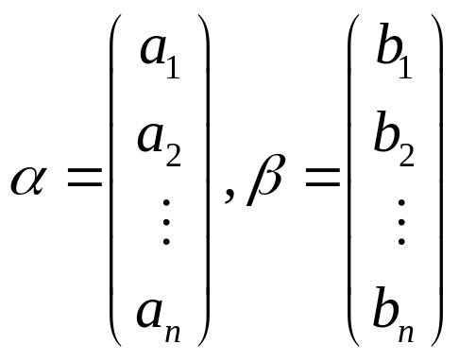

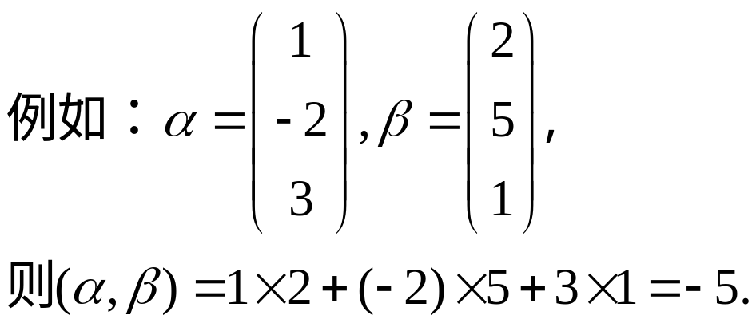
一、实向量内积的定义及性质
定义1
说明
n维向量的内积是3维向量数量积的推广．

Slide 3
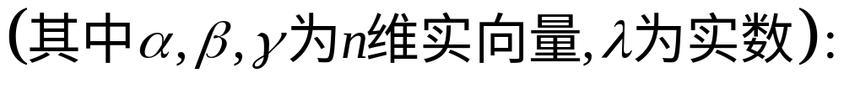
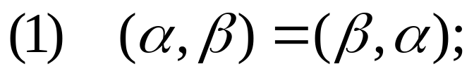
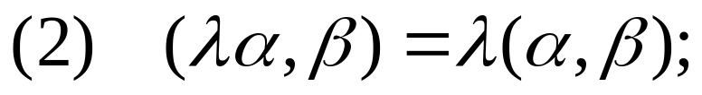
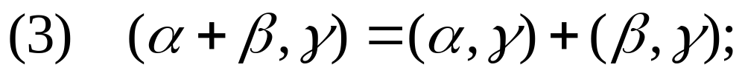
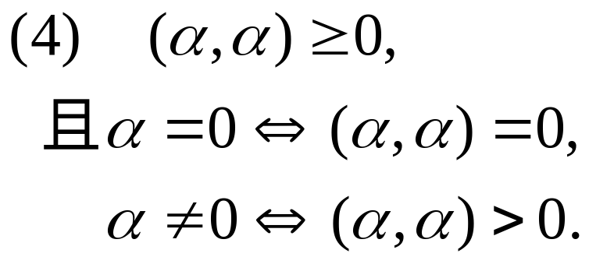
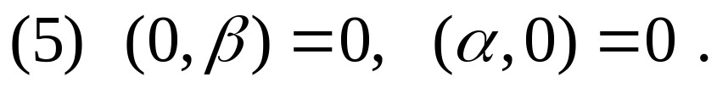
内积的运算性质

Slide 4
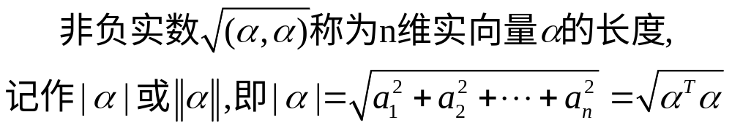
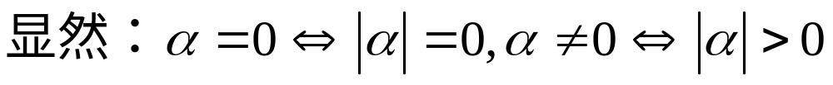
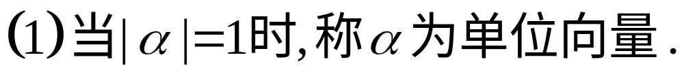
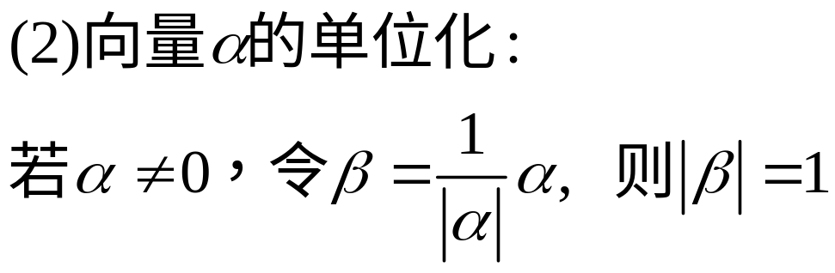
定义2

Slide 5
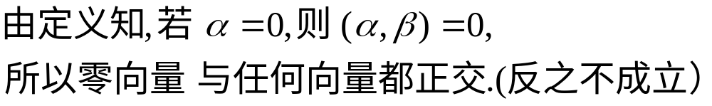
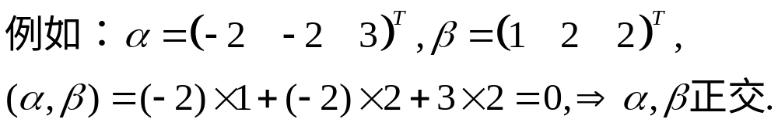
二、施密特(Schmidt)正交化
１ 向量正交与正交向量组的概念
定义3
正交
若一个非零向量组中的向量两两正交，则称该向
量组为正交向量组．

Slide 6
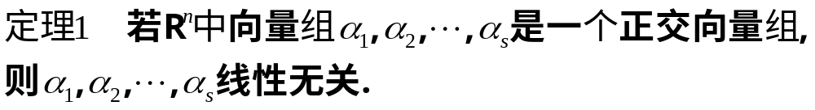
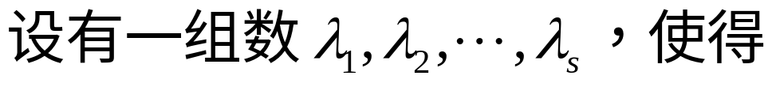
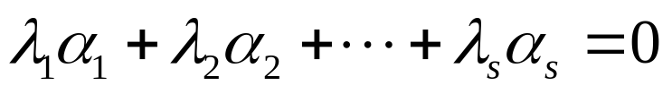
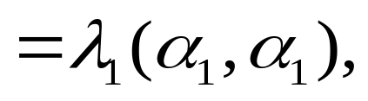
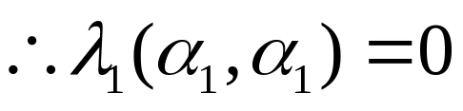
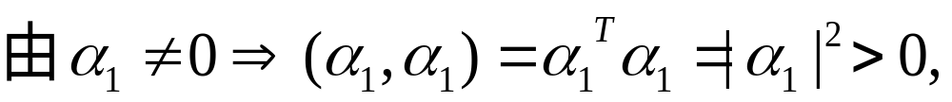

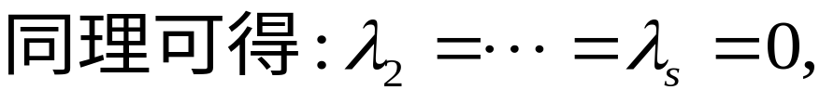

2 正交向量组的性质
证明

Slide 7
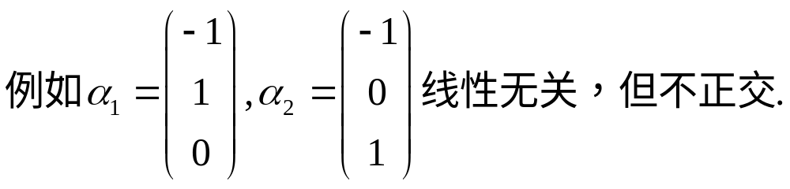
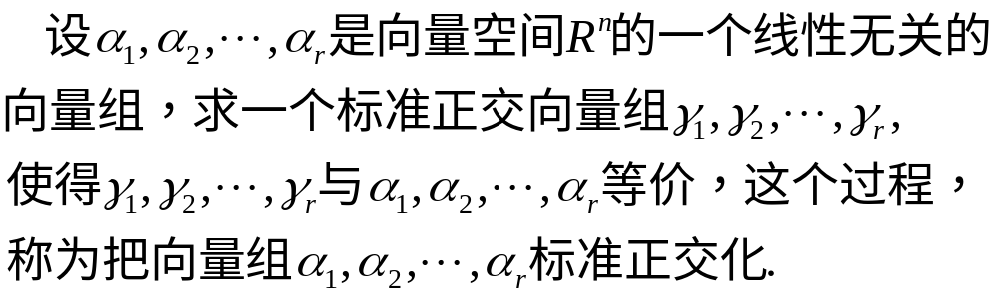
问题：线性无关的向量组是不是正交向量组？
(不一定）
求标准正交向量组的方法

Slide 8
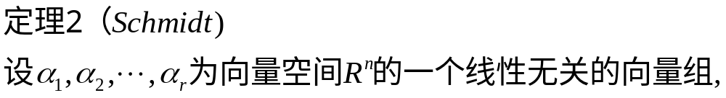
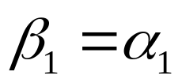
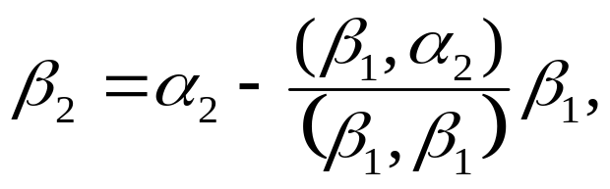
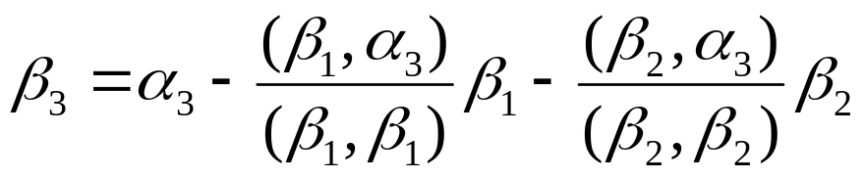
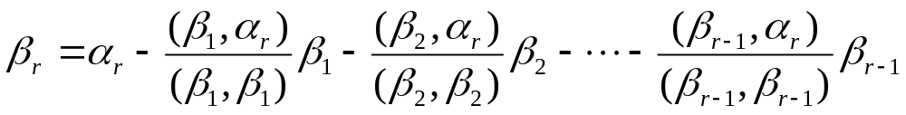
（1）正交化，取 ，

Slide 9
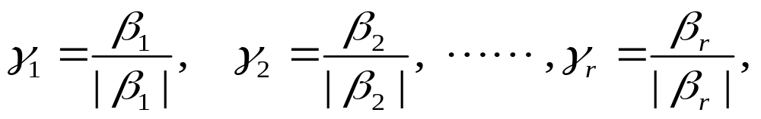
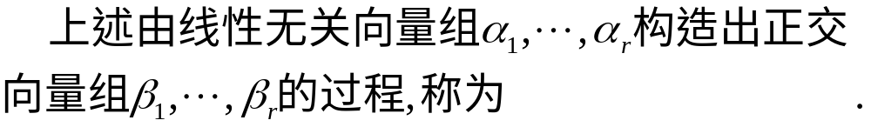
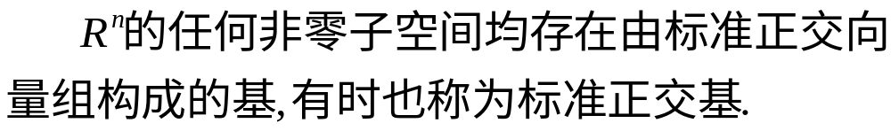
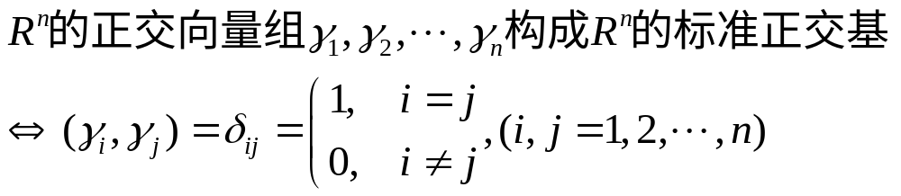
（2）单位化，取
施密特正交化过程
注：

Slide 10
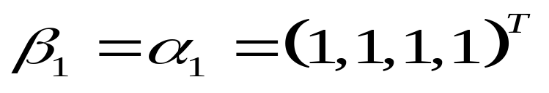
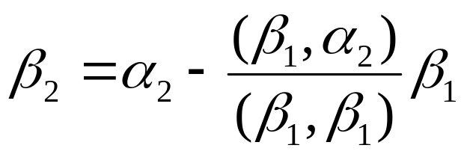
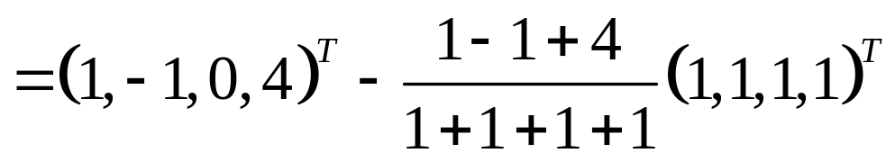
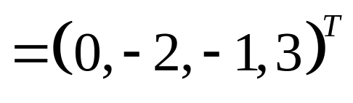
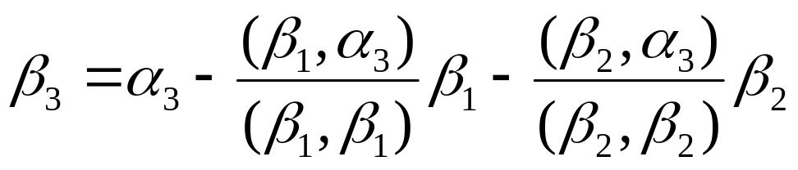
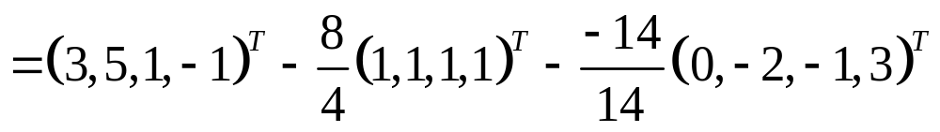
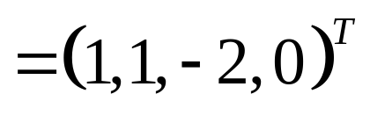
例1 用施密特正交化方法，将向量组
化成标准正交向量组.
取
解 先正交化，

Slide 11
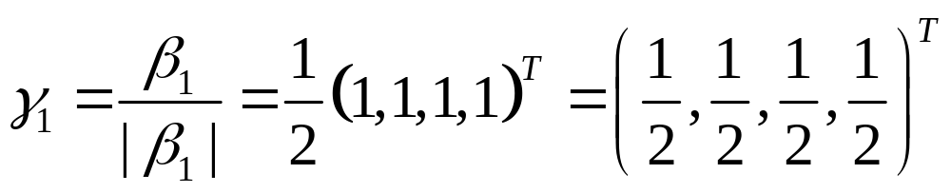
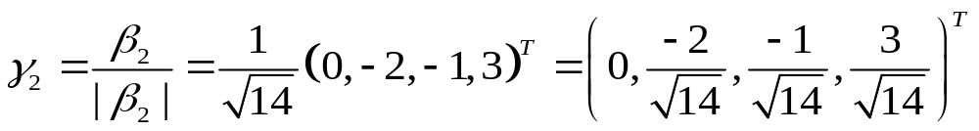
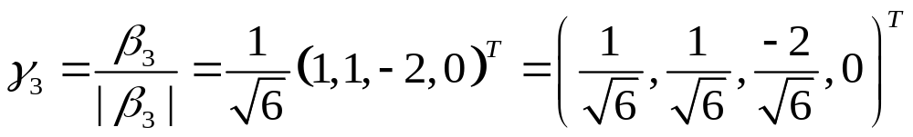
再单位化，
得标准正交向量组如下

Slide 12
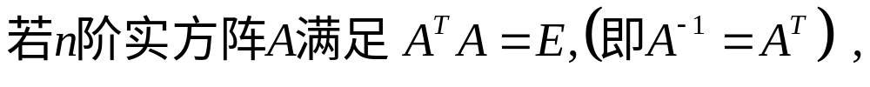
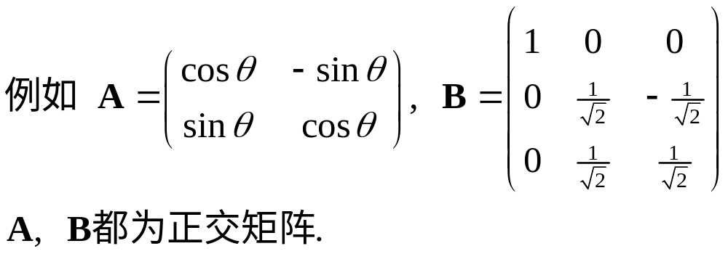
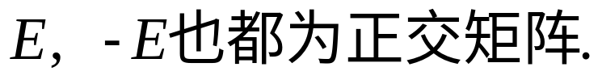
三、正交矩阵与正交变换
定义4
则称A为正交矩阵 .

Slide 13

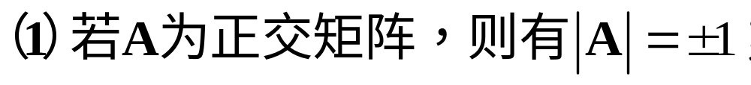
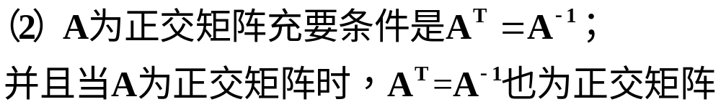
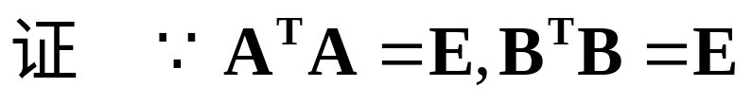
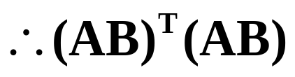
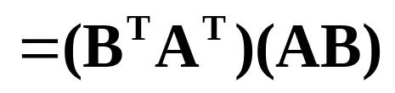



正交矩阵 的性质

Slide 14






（4） A为正交矩阵的充分必要条件是A的列向量组是标准正交向量组.(都是单位向量且两两正交)
证明

Slide 15










例２

Slide 16











例3

Slide 17





定理3
定义5

Slide 18



四、实对称矩阵的对角化
说明：本节所提到的对称矩阵,除非特别说明，均指实对称矩阵，即
定理4 实对称矩阵的特征值均为实数.

Slide 19

定理4的意义

Slide 20











证明

Slide 21


Slide 22





将实对称矩阵正交对角化步骤为：
1.
2.
3.
将特征向量正交化
4.
将特征向量单位化

Slide 23







例4 对实对称矩阵A,求一个正交矩阵Q,使 为
对角阵.

Slide 24




Slide 25





Slide 26







例5 对实对称矩阵A, 求出一个正交矩阵P , 使
为对角阵.
解:
第一步 求 的特征值

Slide 27






解之得基础解系
解之得基础解系

Slide 28





解之得基础解系
第三步 将特征向量正交化
第四步 将特征向量单位化

Slide 29






Slide 30






Slide 31








Slide 32


于是得正交阵

Slide 33





Slide 34





Slide 35






Slide 36







